Slide 1
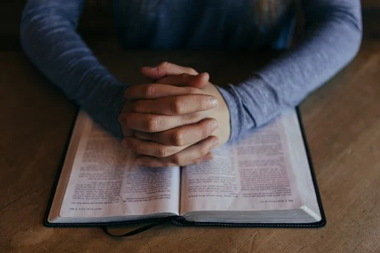
Hogyan hív Isten a Szentírásban?
Áldás, Békesség!
Erős vár a mi Istenünk!
Dicsértessék a Jézus Krisztus!
A mai hittanórán a címben feltett kérdésre keressük közösen a választ!

Slide 2
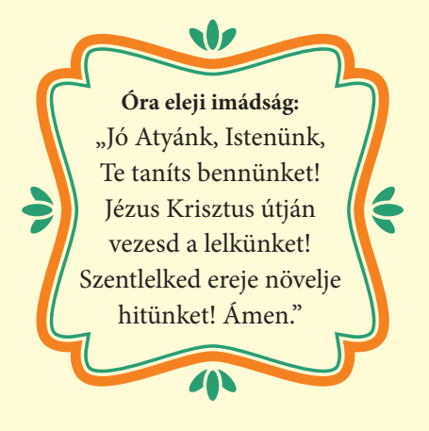
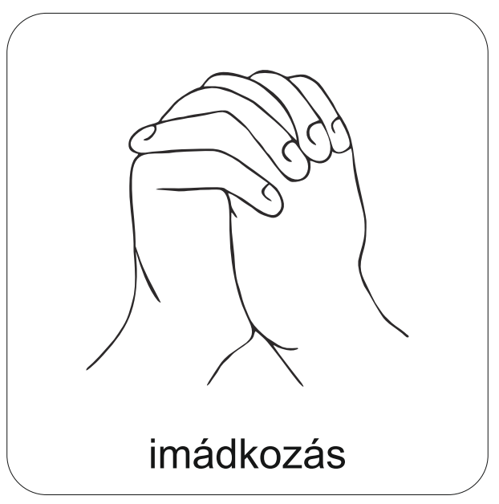
Kezdjük közös imádsággal a hittanórát!

Slide 3
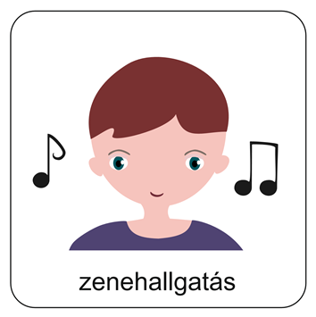
Hallgassuk meg ezt az ifjúsági éneket!
1. Találkozni jöttem Veled, Istenem,
Te jól ismersz engem, s én kitárom a szívem.
Refrén: Itt vagyok Istenem, vizsgálj meg engem.
Itt vagyok Istenem, leteszem életem.
Itt vagyok Istenem, hogy halljam hangodat.
Itt vagyok Istenem,
hogy tegyem akaratodat.
2. Vágylak megismerni Téged, Istenem.
Szentlelkedben járni és élni szüntelen.
Refrén:
A zene elindításához ide kattints!

Slide 4


Slide 5
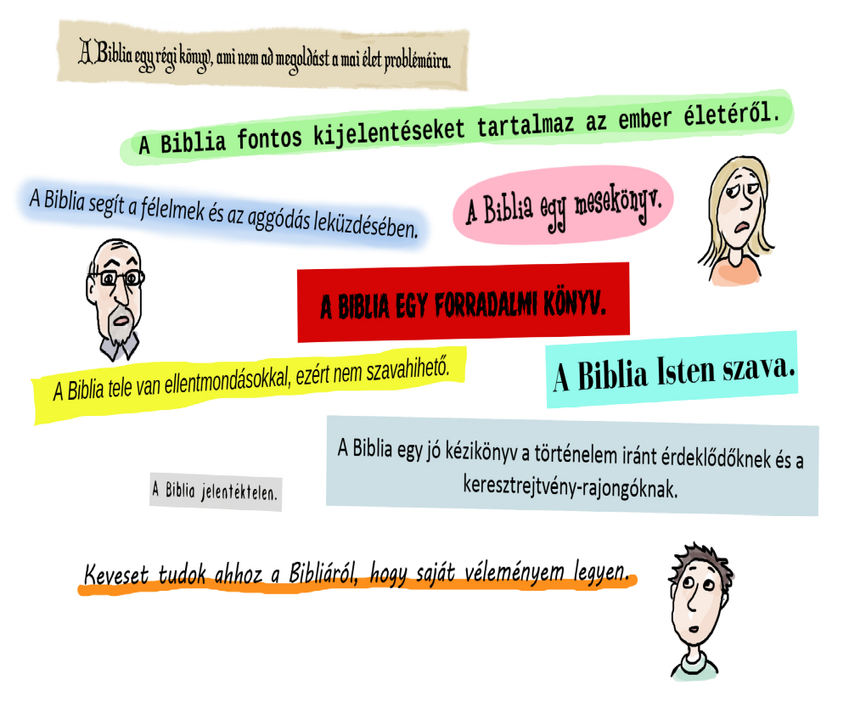
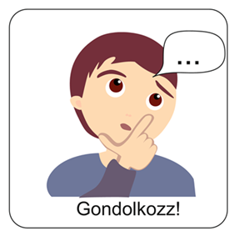
Olvasd el figyelmesen az itt szereplő állításokat!
Melyikkel tudsz azonosulni és miért?

Slide 6
Kövessük nyomon lépésről, lépésre a Biblia létrejöttének útját!
1. Isten megszólítja az embert.
Isten kezdettől fogva személyesen szólította meg az embert. Akihez Isten szava eljutott, annak megváltozott az élete.
Így történt ez Ábrahámmal is, majd az ő utódaival is.
2. Isten szavát továbbadják.
Mikor Izráel népe még nomádként vándorolt, elbeszélték a sátrakban és a tűz körül azokat a dolgokat, amelyeket atyáikkal tett az Úr.
Így esett szó például az egyiptomi szolgaságból való szabadításról is.

Slide 7
3. Isten megszólító szavát leírták!
Krisztus előtt 1000 táján elkezdték ezeket az elbeszéléseket leírni, és feljegyezték népük, királyaik történeteit, a próféták szavait, törvényeket, imádságokat.
Így keletkezett az Ószövetség.
4. Összegyűjtötték a leírt iratokat!
Krisztus után 50 és 150 között keletkeztek az Újszövetség iratai.
A legrégebbi iratok közé tartoznak Pál levelei. Az őskeresztyének az istentiszteleteken újból és újból felolvasták, lemásolták, és továbbadták a többi gyülekezetnek.
Így gyűjtötték össze mindazokat az iratokat, melyek Jézus életéről és hatásáról tudósítanak.

Slide 8
5. Lemásolták!
A középkorban szerzetesek sokat dolgoztak a Biblia másolásán.
6. Lefordították és kinyomtatták!
A könyvnyomtatás feltalálásával a Biblia széles körben elterjedt. Néhány évvel később majd 1590-ben Károli Gáspár magyar nyelvre fordította a teljes Szentírást.
Tudtad?
A Biblia a mai napig a legelterjedtebb könyv a
világon, mára már több mint 2000
nyelvre lefordították. Ebben az óriási munkában segít a Magyar Bibliatársulat is! Az Ő szolgálatukról bővebben itt olvashatsz!
Ide kattints! Ha akarsz a honlapon Online Bibliaismereti játékot is játszhatsz!

Slide 9
A Szentírás egy nagyon különleges könyv!
A Szentírás Istentől ihletett irat!
Az Istentől ihletett kifejezés csupán egyszer szerepel a Bibliában, amit Pál apostol az Igére használ.
Az Istentől ihletett Írást a Szentlélek teszi számunkra Kijelentéssé. Isten nem zárta be magát a Biblia betűjébe.
A Lélek erejével megszólaló szóból egyszerre Kijelentés lesz.
A Szentírás tehát nem csak Istenről szól, hanem Isten szólal meg benne! Ezért különbözik minden más írástól.
A Szentírás hitelessége nem emberektől van, hanem Isten teszi hitelessé.

Slide 10
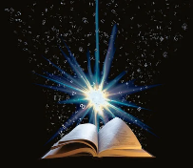
Nézzük meg ezt a kisfilmet!
Te mit gondolsz a Biblia fantasy vagy igazság?
Erről beszélgessünk, indokold is válaszod!

Slide 11
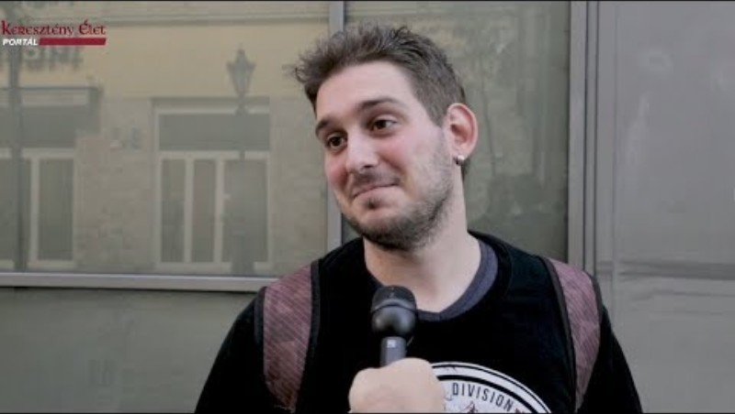

Slide 12
Jól jegyezd meg!
Isten igéje személyesen téged is meg akar szólítani.
Az Ő szavainak megértése nem magunktól történik, hanem a Szentlélek által,
Aki megmutatja nekünk annak értelmét!
Fontos, hogy olvassuk és gondolkozzunk is róla, és imádkozzunk azért, hogy kapjunk belőle személyes üzenetet!
A Biblia üzenetét megérhetjük és mi magunk is továbbadhatjuk azt!
Ez is fontos része a „Biblia útjának”, ami Isten Igéjének az útja is.

Slide 13
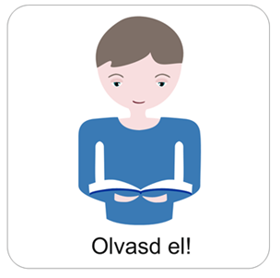
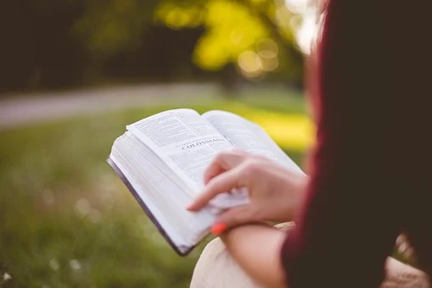
A mai óra fontos üzenete
Isten a Szentíráson keresztül szólítja meg az embert. Jézus életéről szóló történetekben látjuk meg azt, hogy személyiségével és az Isten örömüzenetének a meghirdetésével sok embert vonzott magához!
Számodra is tartogat üzenetet!

Slide 14


Gondolkozz el a kérdéseken!
Szerinted miért fontos Isten Igéjét gyakran olvasni?
Írj le egy olyan élethelyzetet, amelyben érezted Isten vezetését!
Ha nem tudsz ilyet írni, keress egy bibliai történetet az eddig tanultak közül!

Slide 15

Az imádság ellőtt hallgassuk meg ezt az éneket!
Szólj hozzám csendesen,
Én Uram, Istenem!
Szent szavad várom én,
Életem éjjelén.
Szólj hozzám csendesen,
Én Uram Istenem!
Szólj hozzám csendesen,
Jézusom, Mesterem.
Szelíd és halk szavad,
Szívemnek nyugtot ad!
Szólj hozzám csendesen,
Jézusom, Mesterem!
Ide kattints!

Slide 16
Mi Atyánk, aki a mennyekben vagy, szenteltessék meg a te neved,
jöjjön el a te országod, legyen meg a te akaratod, amint a mennyben, úgy a földön is;
Mindennapi kenyerünket add meg nekünk ma,
és bocsásd meg vétkeinket, miképpen mi is megbocsátunk az ellenünk vétkezőknek;
És ne vígy minket kísértésbe, de szabadíts meg a gonosztól;
Mert tied az ország, a hatalom és a dicsőség mindörökké.
Ámen.
(Mt 6,9-13)
Imádkozzunk!

Slide 17
Isten áldjon!
Bátorítson ez az Ige a Biblia rendszeres olvasására!
„A teljes Írás Istentől ihletett,
és hasznos a tanításra,
a feddésre, a megjobbításra,
az igazságban való nevelésre.”
2Timóteus 3,16

